Slide 1
企画構想案 スーツサイズ推定システム
フィットネスクラブ
2020/05/01
株式会社タニタ
開発部生体科学課 和智湧斗

Slide 2
企画意図
フィットネスクラブの課題
1.退会、非リピート
2.データの管理
トレーニングが持続せず、
自然消滅してしまうお客様がいる
高齢化
利用履歴やトレーニング効果など
のデータが一元化されていない
体組成計も、紙の結果用紙を何枚も管理している人がいる
新たな市場性
コミュニティ、サードプレイスとしての役割
フィットネスクラブの体組成計の課題
1.説明しにくさ
2. サービスとのシナジー
お客様が具体的な次の行動につなげることが
できない。
体組成計でお客様の現状を知ることはできるが、
トレーニングメニューとの相互作用がない
Notes:
お客様の高齢化
パーソナルは実施しない→
ビッグデータ活用に興味あり
オアシス、ティップネス、コナミ、ルネサンス､ジェクサ、ビッグスポーツ
コロナ
コミュニティ：

Slide 3
01.再入会サポート
ターゲット
フィットネスクラブに通っていて、通う習慣のない人
やりたいこと
一度退会した人が再入会したくなるような動線を作る
機能
1. 業務用体組成計を複数回計測→その人のトレーニング効果の特徴を取得
2. 退会時に家庭用体組成計を渡す
入会時のデポジットなど
3. 体組成変化から「行き時」を家庭用体組成で提案
or 体重が気になった時にトレーニングメニューを提案

Slide 4

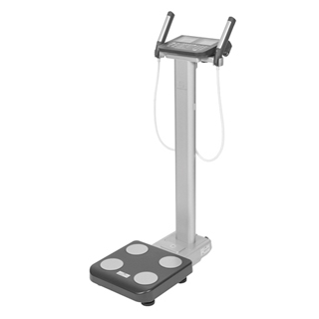

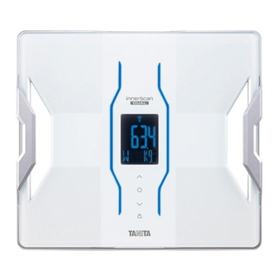
実施概要
来店、計測
退会
計測
お客様
家庭用体組成計を渡す
在籍期間や禅定から
おすすめを提案
業務用体組成計
○○な人にセール中
このままだと…
トレーニング内容と効果から痩せやすさなどの特徴を取得
サーキット、
スモールグループ
また来ませんか？
短期集中型には〇〇
技術要素：
・体組成変化から痩せやすさやトレーニングとの相性を判定する
・家庭用体組成計でフィットネスクラブの提案ができるシステム

Slide 5
02.情報管理サービス
ターゲット
フィットネスクラブに通っていて、通う習慣のない人
やりたいこと
トレーニングの最後にまた来るきっかけを与える
機能
自然な流れでデータを一元化
1. 体組成計測後に、トレーニング内容を記録
2. 似たユーザーを探す＋トレーニングに対して変化が十分か評価する
トレーナーでもよい
3. 次回で回数を増やした方がいいトレーニングや、おすすめのやり方動画を提案

Slide 6
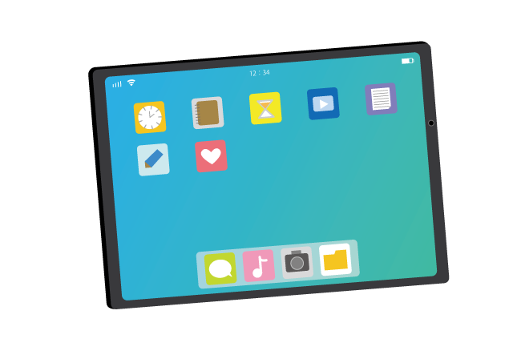
実施概要
結果表示
帰り際と来店時に確認できる
来店、計測
＋
お客様
回数は多いけどもっと効果的なやり方が
モモ裏のストレッチを忘れずに
業務用体組成計
トレーニング結果を記録
トレーニングの効果と
ユーザータイプを取得
次回は〇〇をしてみては？
腕がいい感じ！
サーキット、
スモールグループ
技術要素：
・体組成変化とトレーニング内容からトレーニングの効果の妥当性や身体への負担の推定

Slide 7
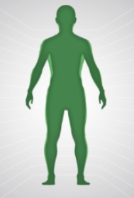
03.体形データ表示
ターゲット
フィットネスクラブに通っていて、通う習慣のない人
やりたいこと
トレーニングの最後にまた来るきっかけを与える
機能
1. 体組成計測後に体形モデルを表示する
2. 周囲径など長さのデータを表示する
3. 将来の予想体形を表示する

Slide 8
実施概要
体形表示の難度
Before&After
33cm
重点的に行った部位と
体組成変化
差異を表示
周囲径の表示

Slide 9
企画マップ
技術難度
体型表示
再入会サポート
情報管理システム
プレゼンス

Slide 10
お願いしたいこと
・
・
・

Slide 11
質問
・

